Slide 1
Studio dell’esposizione di Mini-EUSO per l’osservazione di meteore
Università degli studi di Torino
Facoltà di Fisica
Corso di Laurea in Fisica
Tesi di laurea
Relatore: Prof. Mario Edoardo Bertaina
Correlatori: Dott. Daniele Gardiol
Dott. Dario Barghini
17 novembre 2022
Candidato: Francesca Ferraiuolo
Anno Accademico 2021/2022

Slide 2
Indice
JEM-EUSO e Mini-EUSO
Meteore
Trigger per meteore
Simulazioni
Efficienza e Esposizione
Conclusioni

Slide 3
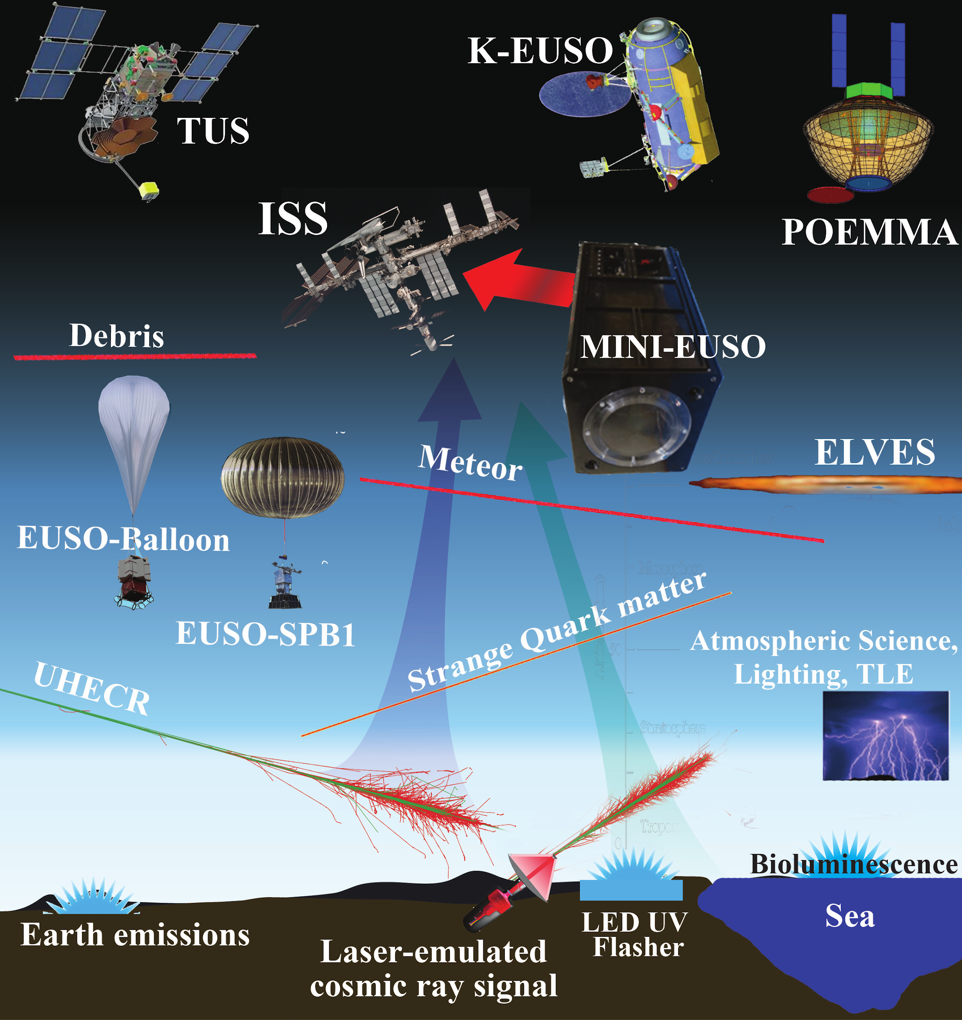
JEM-EUSO
Joint Experiment Missions for
Extreme Universe Space Observatory
Programma rivolto alla ricerca scientifica per l’osservazione degli Ultra High Energy Cosmic Rays (UHECR)
Altri obiettivi:
Emissione UV
Detriti spaziali
Meteore
Nucleariti
Fulmini, TLEs

Slide 4
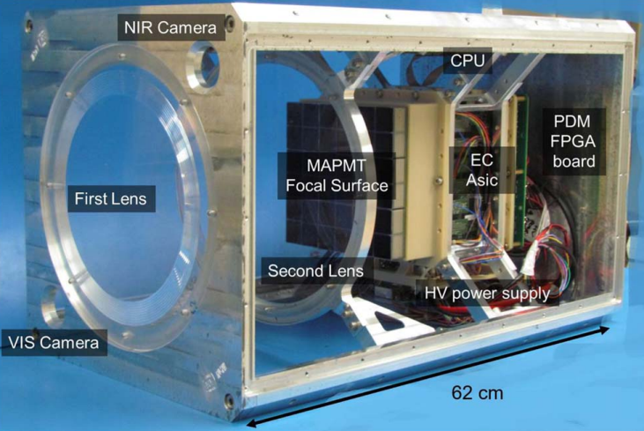
Mini-EUSO
Multiwavelength Imaging New Instrument for Extreme Universe Space Observatory
Misure dell’emissione UV nell’atmosfera e da sorgenti terrestri, UV range (290 – 430 nm)
Installato su una finestra trasparente agli UV rivolta verso il nadir, sul modulo russo Zvedza della ISS
(7 ottobre 2019)
Rivelatore delle dimensioni 36 x 36 x 62 cm³ , due lenti Fresnel, 25 cm di diametro
Ampio campo di vista ($44°×44°$)
Tre diverse scale di tempo per acquisizione dati: D1 (2.5 μs), D2 (320 μs) e D3 (40.96 ms)

Slide 5
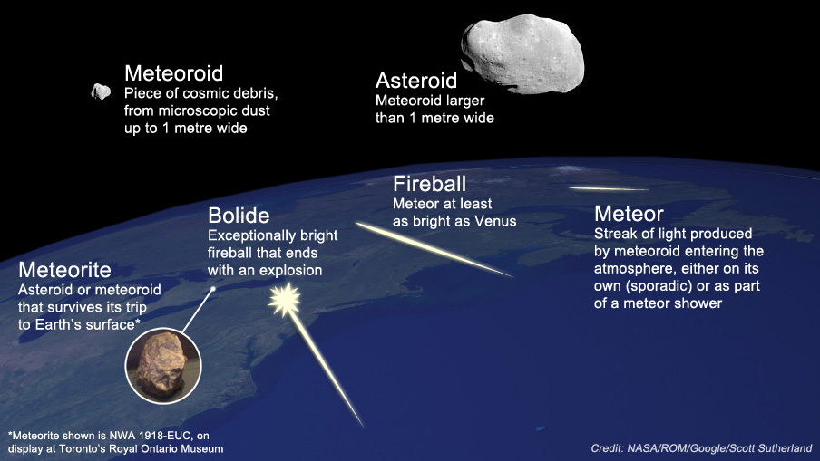
Meteore
Cometa: ghiaccio, roccia e gas ghiacciati
Asteroide: roccia, ferro o ghiaccio
Meteoroide: piccolo asteroide
Meteora: Emissione di luce

Slide 6
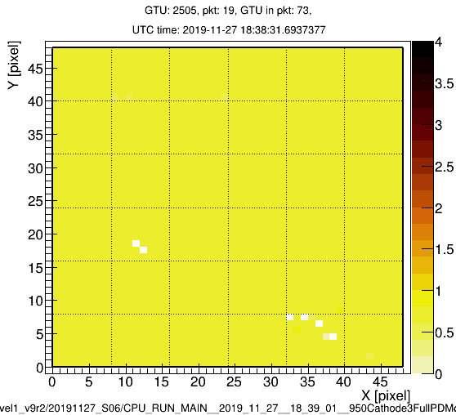
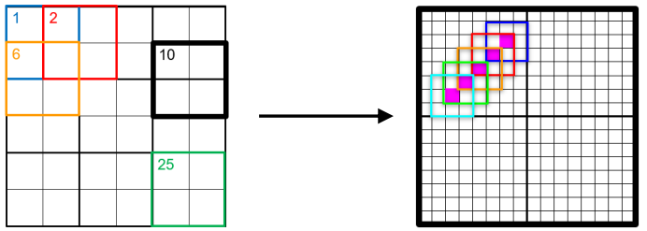
Trigger Offline
Traccia dei pixel oltre la soglia su 4 GTU consecutive (D3)
La soglia è impostata a livello di pixel: $μ_{pix}+3σ_{noise}$, calcolata sulle ultime 16 GTU
Un evento viene scartato se vengono attivati più di 64 pixel contemporaneamente e sulla stessa EC
Dopo questo trigger, si ha un’altra selezione per escludere eventi troppo deboli e non meteorici
Un evento viene scartato se $<5.5σ$
Gli eventi vengono quindi esaminati ad occhio e classificati

Slide 7
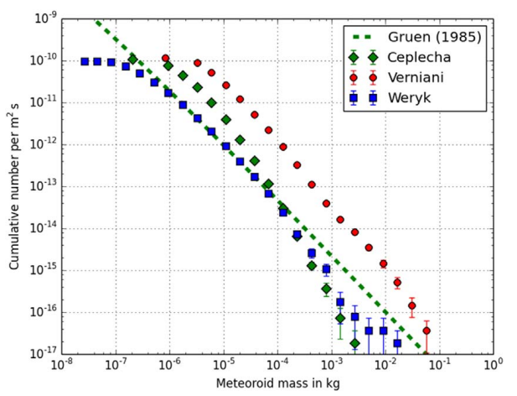
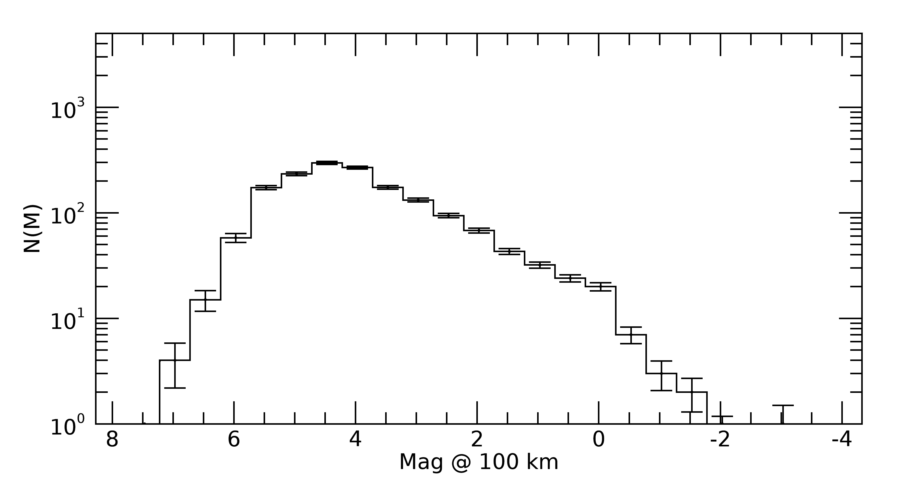
Distribuzione Magnitudine
$Distribuzione dati≅40 ore$
Decrescita per $M>+4$
Bias osservativo per queste magnitudini
Koschny and Drolshagen, 2016, Flux densities of meteoroids derived from optical double-station observations, Planetary and Space Science
Notes:
14 sessioni osservative

Slide 8
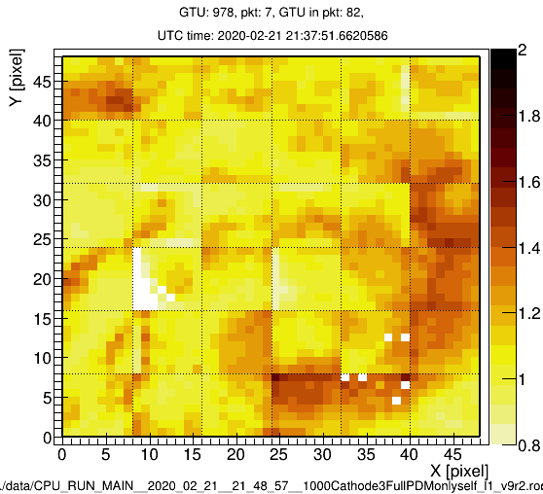
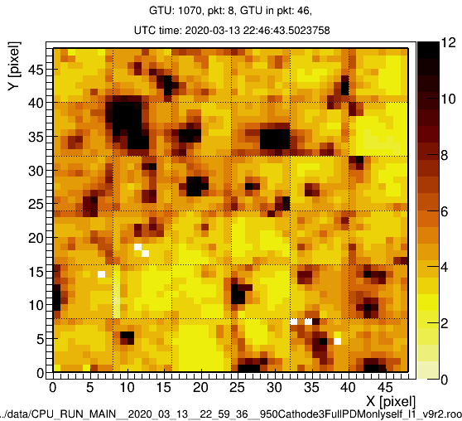
Esempio di meteore rilevate
Esempio di meteora
Esempio di meteora intensa
Esempio di falso positivo
Notes:
Meteora: ,27/09/2019, 18:39:01
Meteora intensa : Session 11, 21/02/2020, 21:48:57 UTC Indian Ocean
Falso positivo: Session 13, 13/03/2020, 22:59:36 UTC, Germany

Slide 9
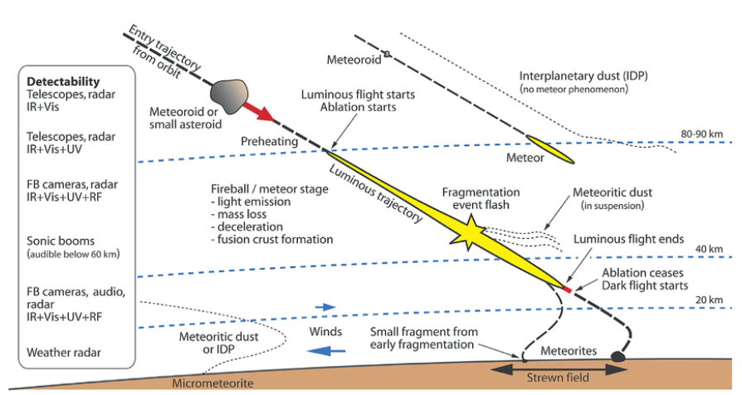
Simulazioni
Simulare eventi meteora nel campo di vista di Mini-EUSO per dedurre l’efficienza di rilevazione e quindi l’esposizione, in funzione della magnitudine $M$ e background $b$
Generazione random dei parametri della meteora. Input = (amag, bkg)
Velocità ($v_{∞}$), Inclinazione ($γ$),
Densità ($ρ$)…
Altezza, velocità e azimuth del moto della ISS
Risolvere il modello dinamico delle meteore: $v=v(h)$, $M=M(h)$, $h=h(t)$
Aggiungere la mappa di background
Trigger + post processamento

Slide 10
Implementazione Background
Opzione 1: Meteore simulate su Background Reale
Selezionare dati reali di Mini-EUSO
Aggiungere meteore simulate, variando la magnitudine $M$
Trigger
Ottenere l’esposizione
Limitazione! Bisogna far girare le simulazioni
per ogni orbita, per ogni sessione di dati
70 sessioni con 5-8 orbite
Opzione 2: Meteore simulate su Background Simulato
Generare un background simulato costante, variando il livello di background $b$
Aggiungere meteore simulate, variando la magnitudine $M$
Trigger
Ottenere una relazione per l’efficienza $η(b,M)$
Applicare $η(b,M)$ ai dati di Mini-EUSO, dove b è calcolato come medie su $1 pixel$

Slide 11
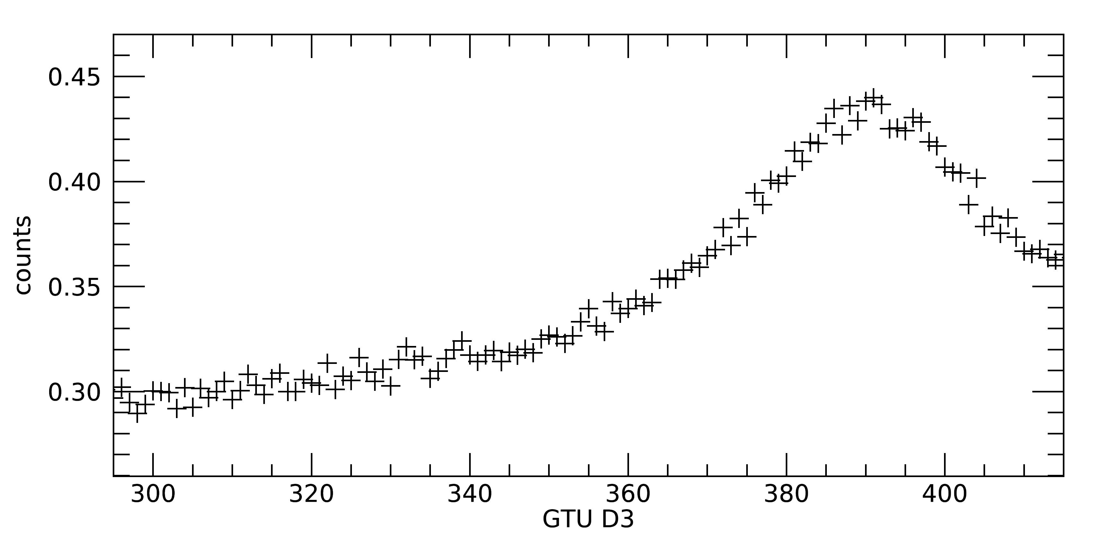
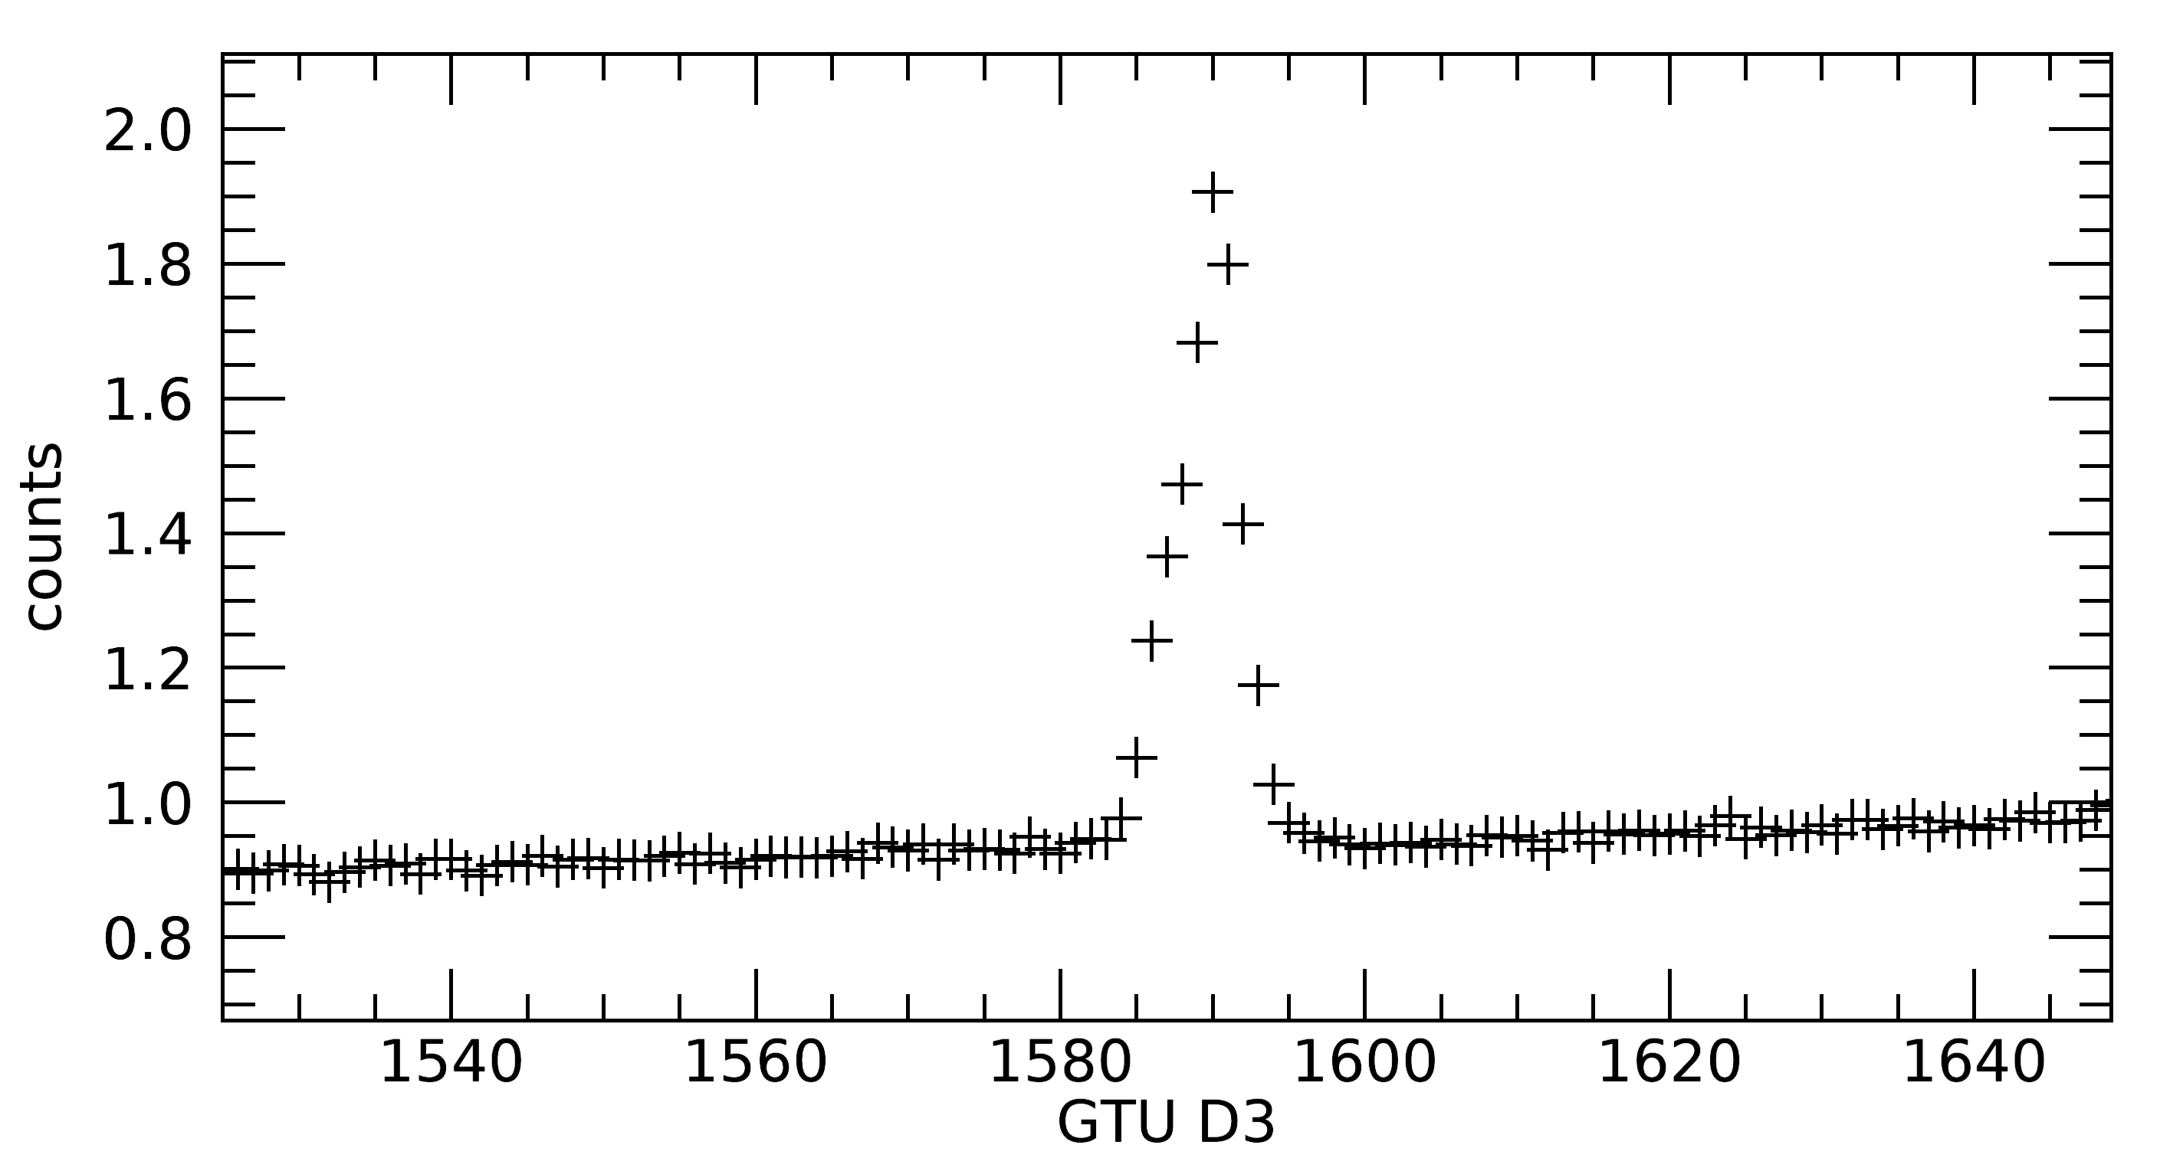
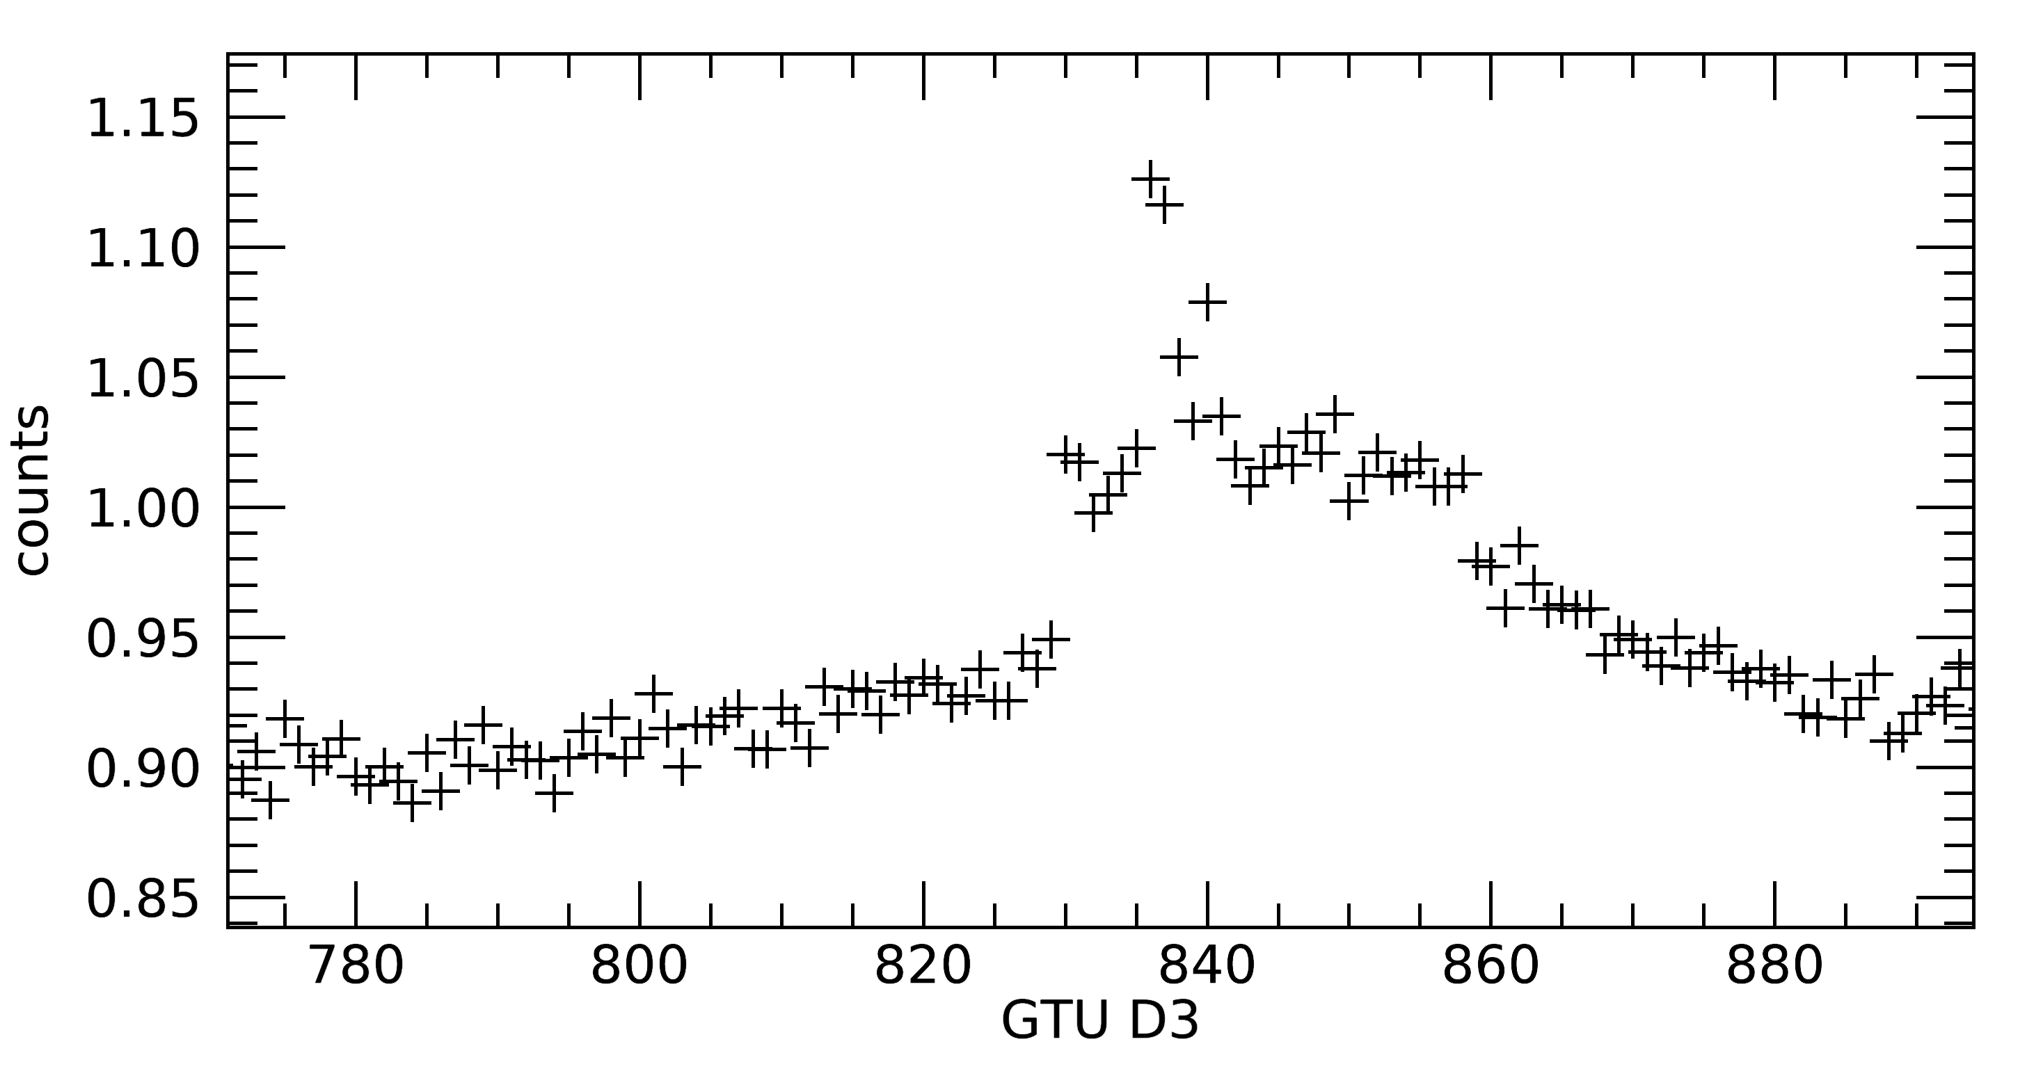
Meteore simulate su background reale(1)
Dati 30/12/2019, 18:11:21
$$\left(x,y\right)=(12,3)$$
$$\left(x,y\right)=(44,33)$$
$$counts={counts}/{GTU D1}$$
$$\left(x,y\right)=(13,47)$$

Slide 12
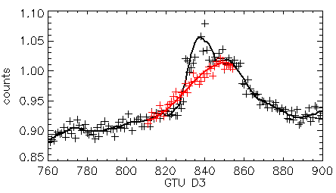
Meteore simulate su background reale(2)
Selezione dati reali, background reale + eventi individuati da Mini-EUSO
$${GTU}_{MAX}=GTU\left[i\right]+20$$
$${GTU}_{min}=GTU\left[i\right]−20$$
$$\left(x,y\right)=(13,47)$$
+
= Dati
= Filtro digitale Savitzky-Golay
(polinomio cubico)
Rimozione degli eventi
Background reale

Slide 13
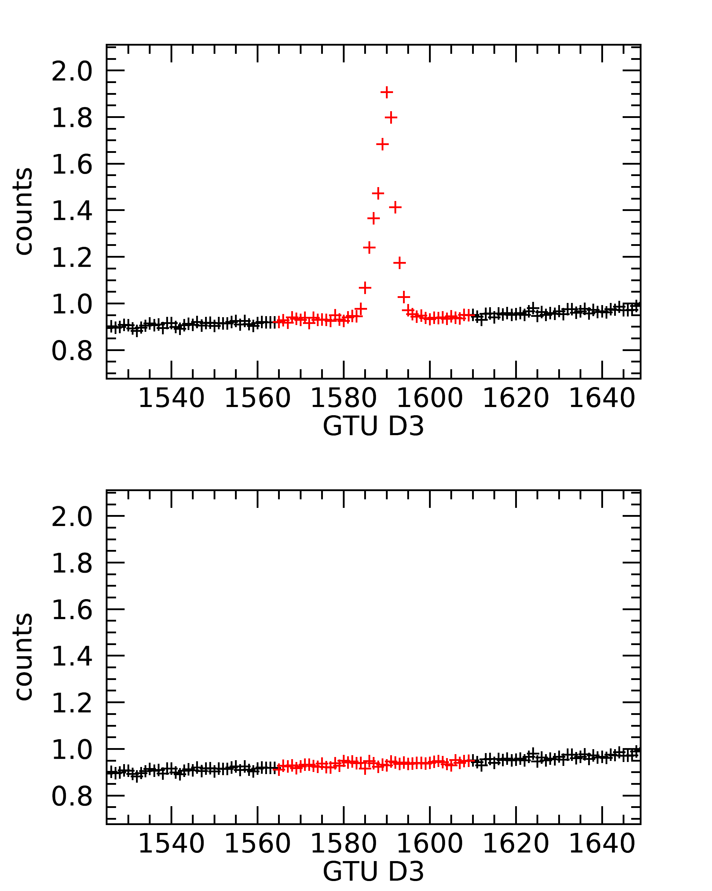
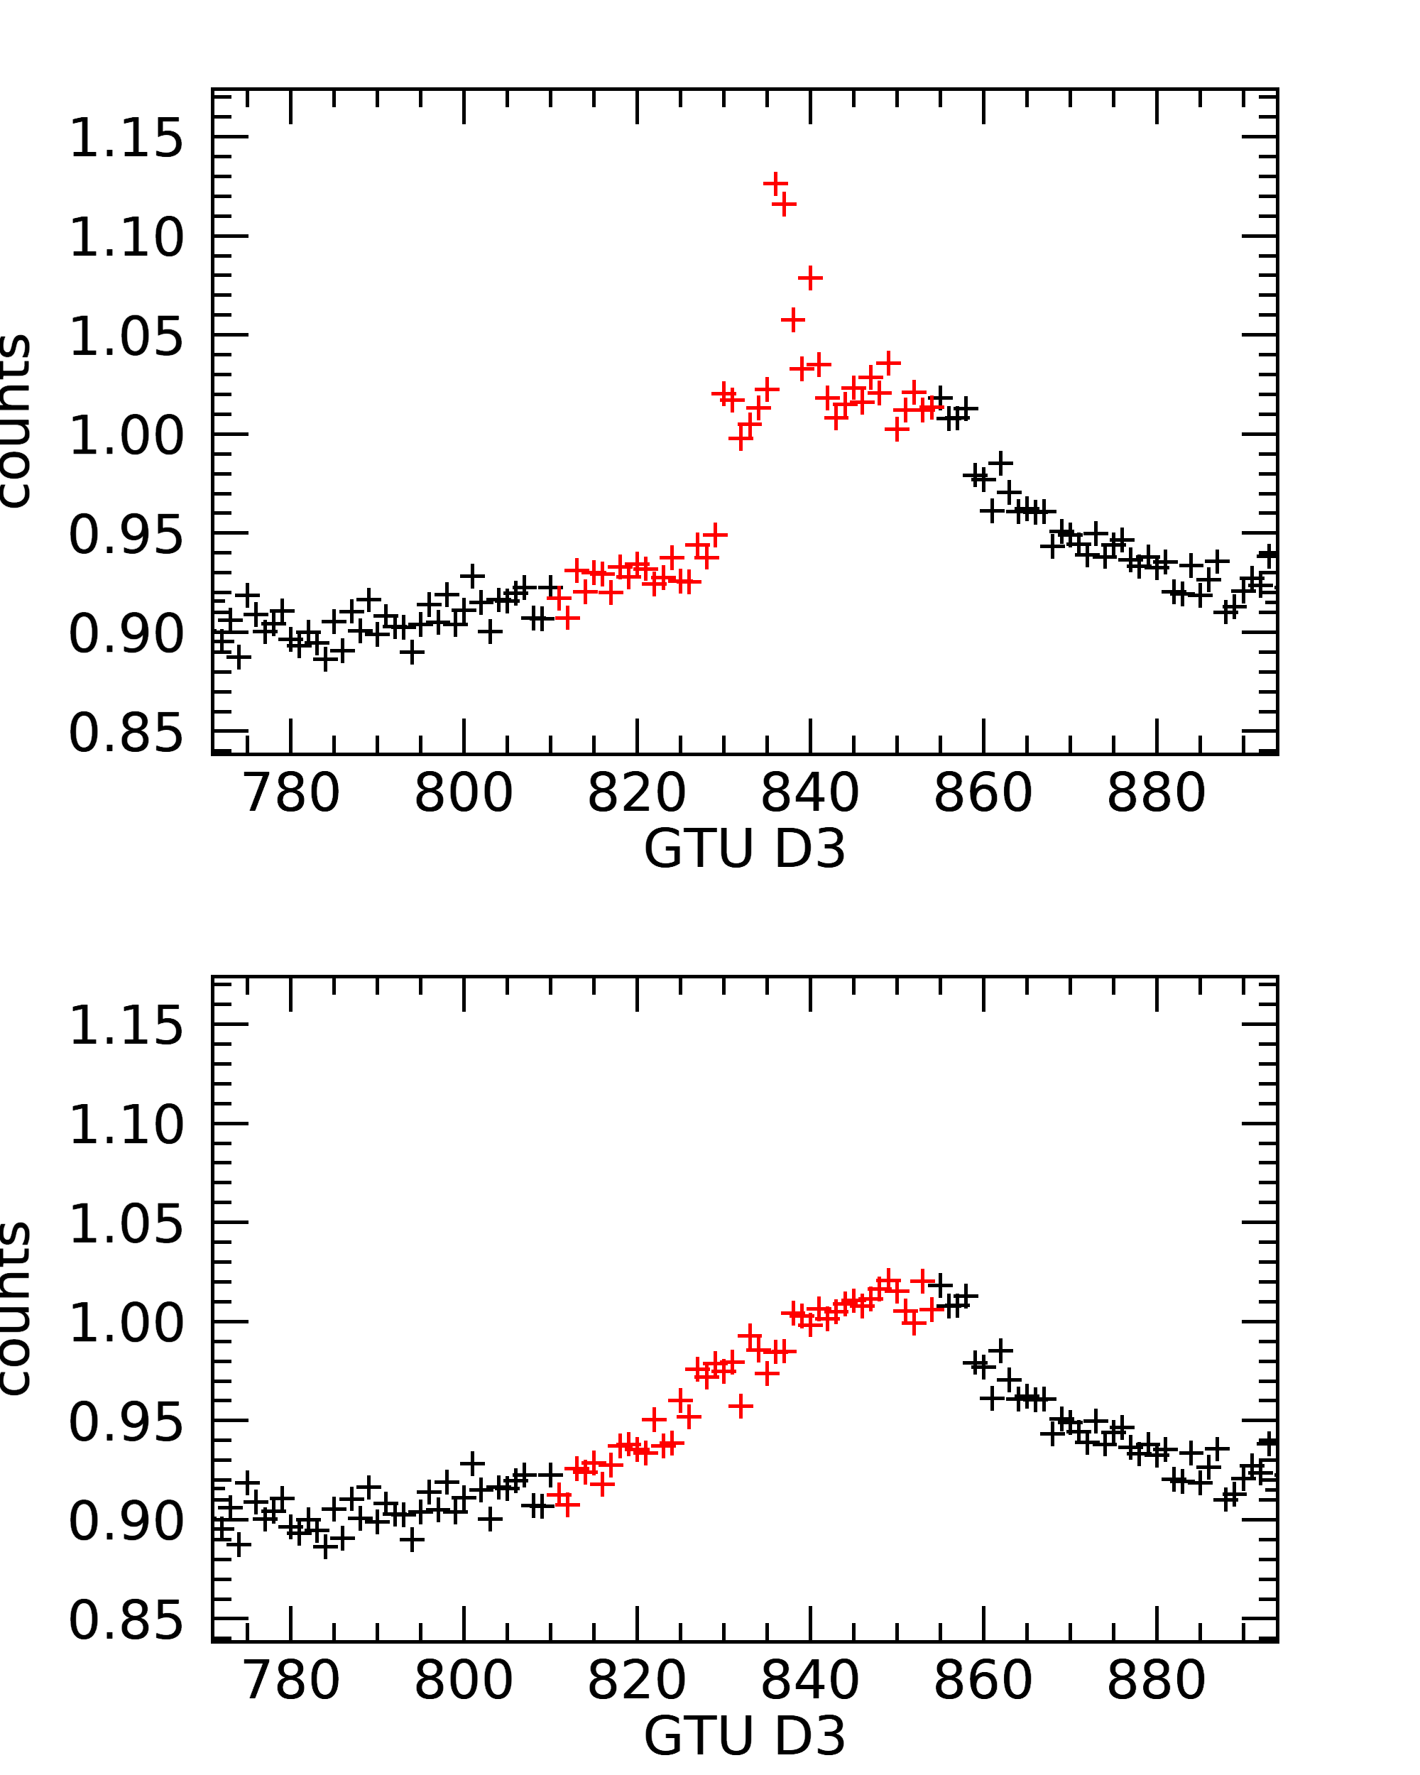
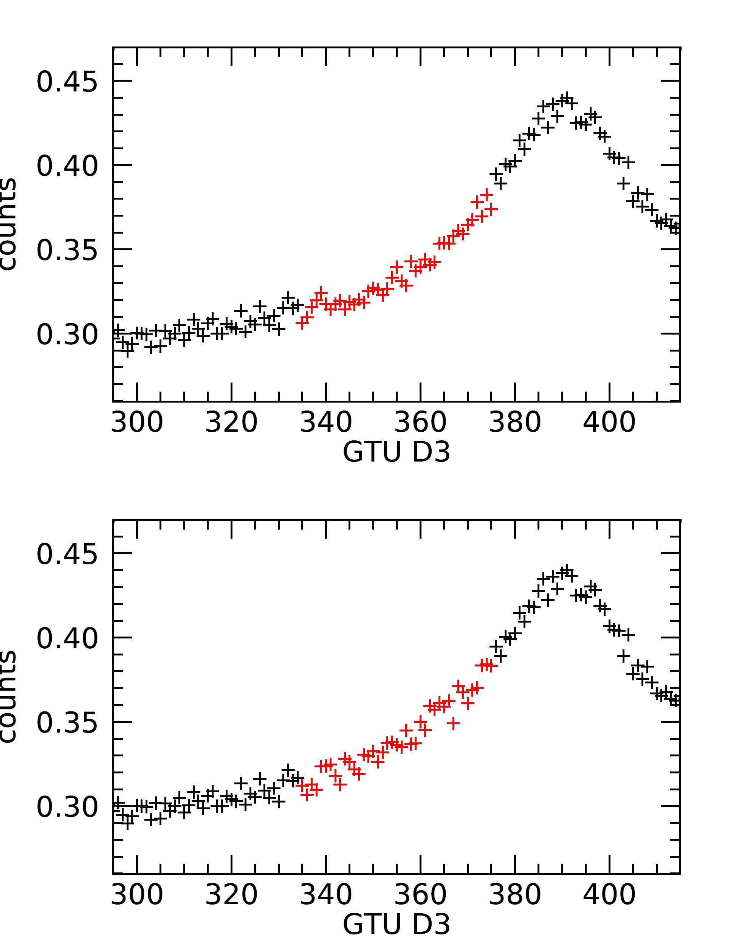
Meteore simulate su background reale(3)
Dati 30/12/2019, 18:11:21
$$\left(x,y\right)=(44,33)$$
$$\left(x,y\right)=(13,47)$$
$$\left(x,y\right)=(12,3)$$

Slide 14
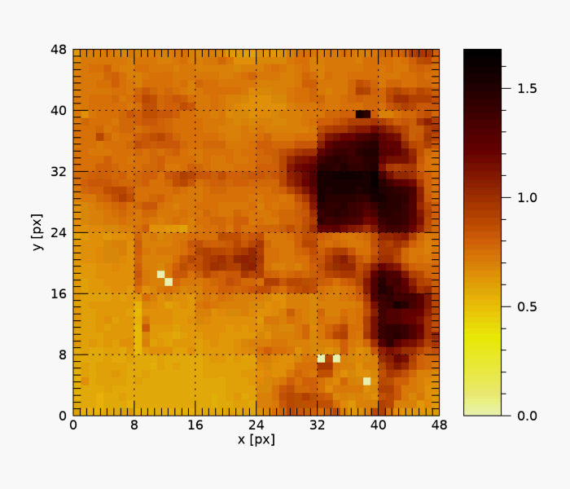
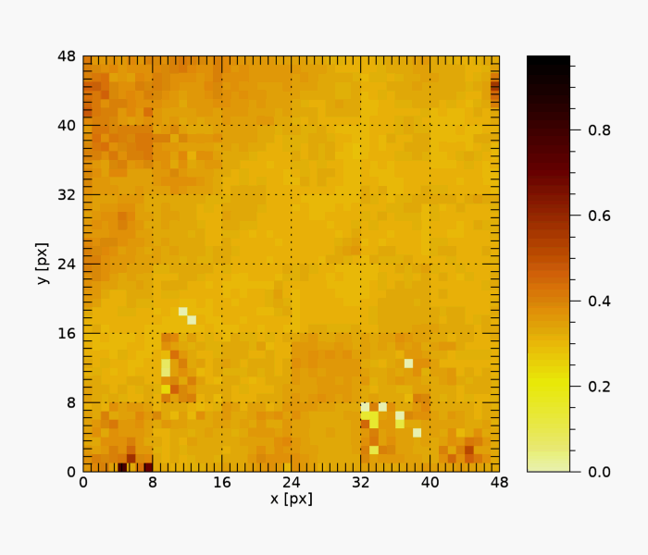
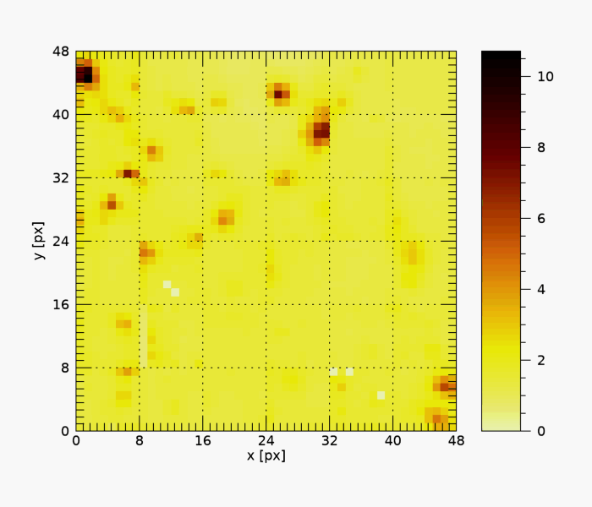
Meteore simulate su background reale(4)
Aggiunta delle meteore simulate (100), variando la magnitudine
30/12/2019, 19:53:17
30/12/2019, 19:53:17
30/12/2019, 18:30:01
M = +4.5
M = +2
M = +0
Trigger
Calcolo dell’ Efficienza e dell’Esposizione
n eventi rilevati
Notes:
TriggerSD che corrisponde al primo trigger
CheckGtu= post-processamento per escludere i falsi trigger

Slide 15
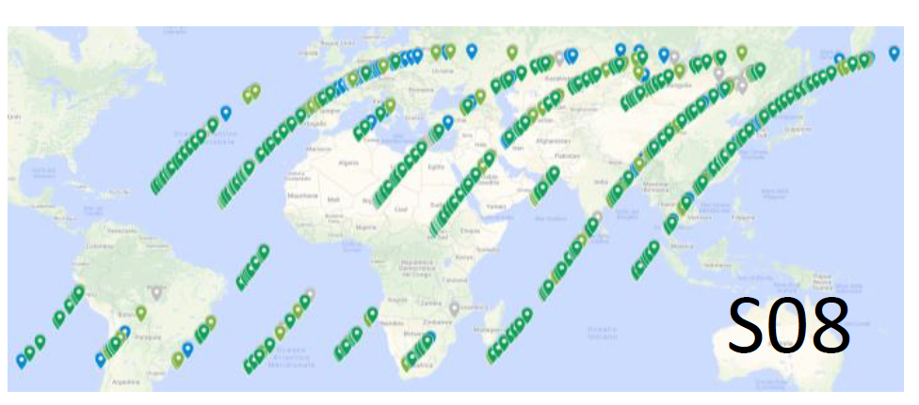
Efficienza (1)
Dati utilizzati, 30/12/2019 – 31/12/2019
Ogni orbita $≅$ 15 file
$File=3200 GTU=131,07 s$
$Orbita≅2000 s$
1
7
2
$η\left(M\right)= \frac{n_{eventitriggerati}}{n_{eventitotali}}$

Slide 16
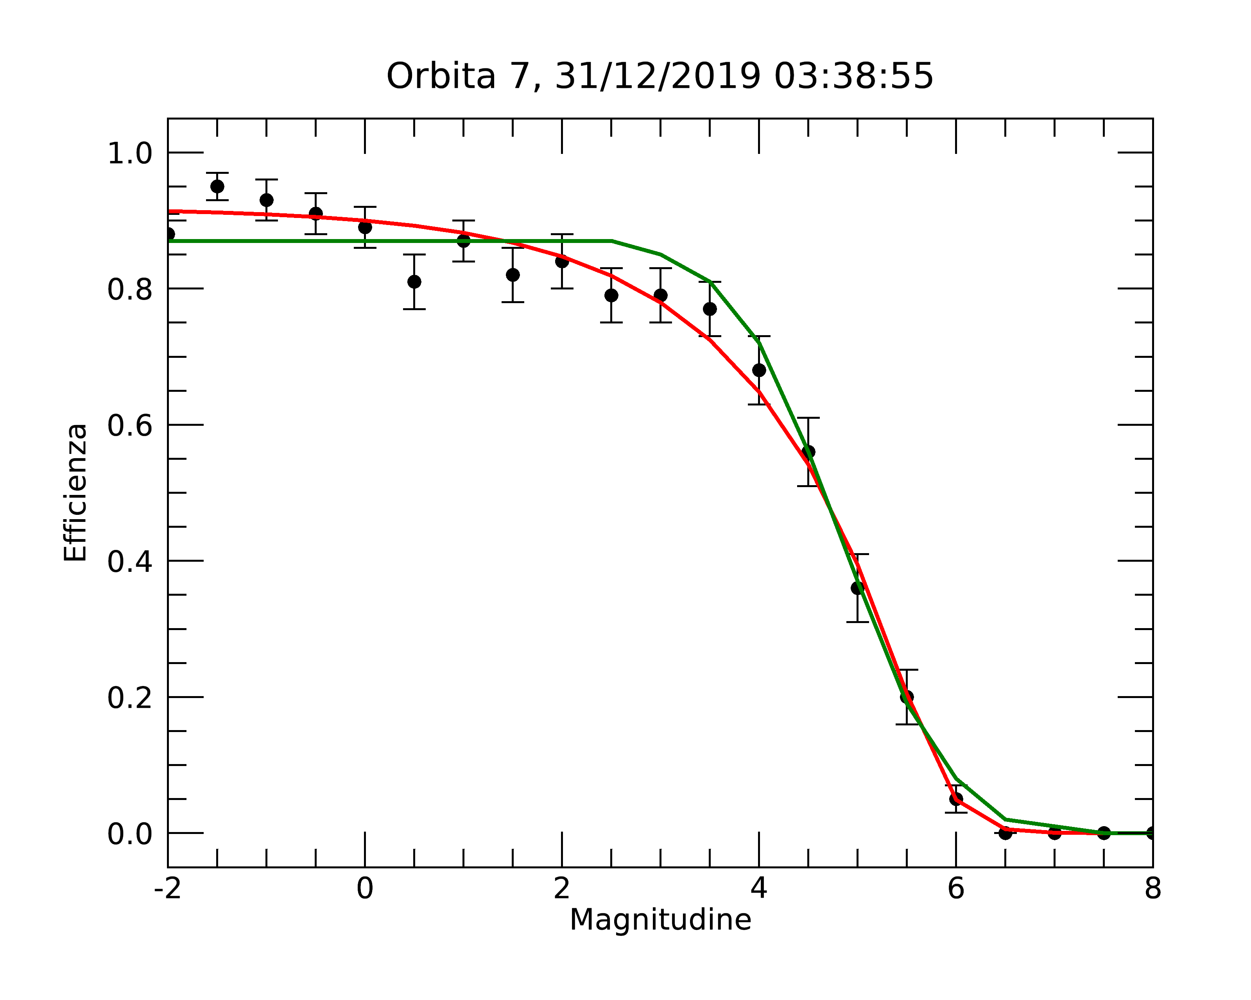
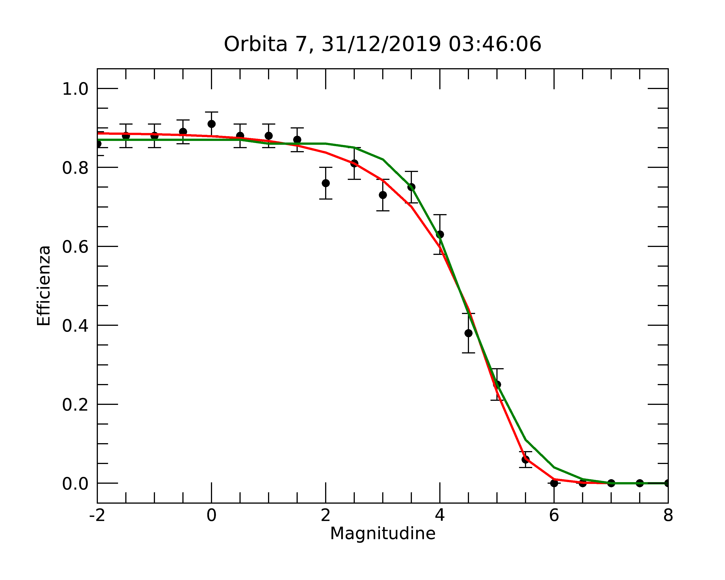
Efficienza (1)
Esempi in cui si riscontra andamento simile tra i due metodi
$$Dati bkg reale$$
$Eff(M)$
$Eff(M)$ dati bkg cost
$$Dati bkg reale$$
$Eff(M)$
$Eff(M)$ dati bkg cost
$$Eff(M)=A+\frac{K−A}{{[C+\left(2^{ν}−1\right)e^{−B\left(M−M_{0}\right)}]}^{\frac{1}{ν}}}$$
Parametri della funzione logistica generalizzata $Eff\left(M\right)$
$A$ Asintoto inferiore a sinistra
$K$ Asintoto superiore a destra
$C$ Tipicamente ha il valore di 1
$ν>0$ Parametro di asimmetria
$B$ Tasso di crescita

Slide 17
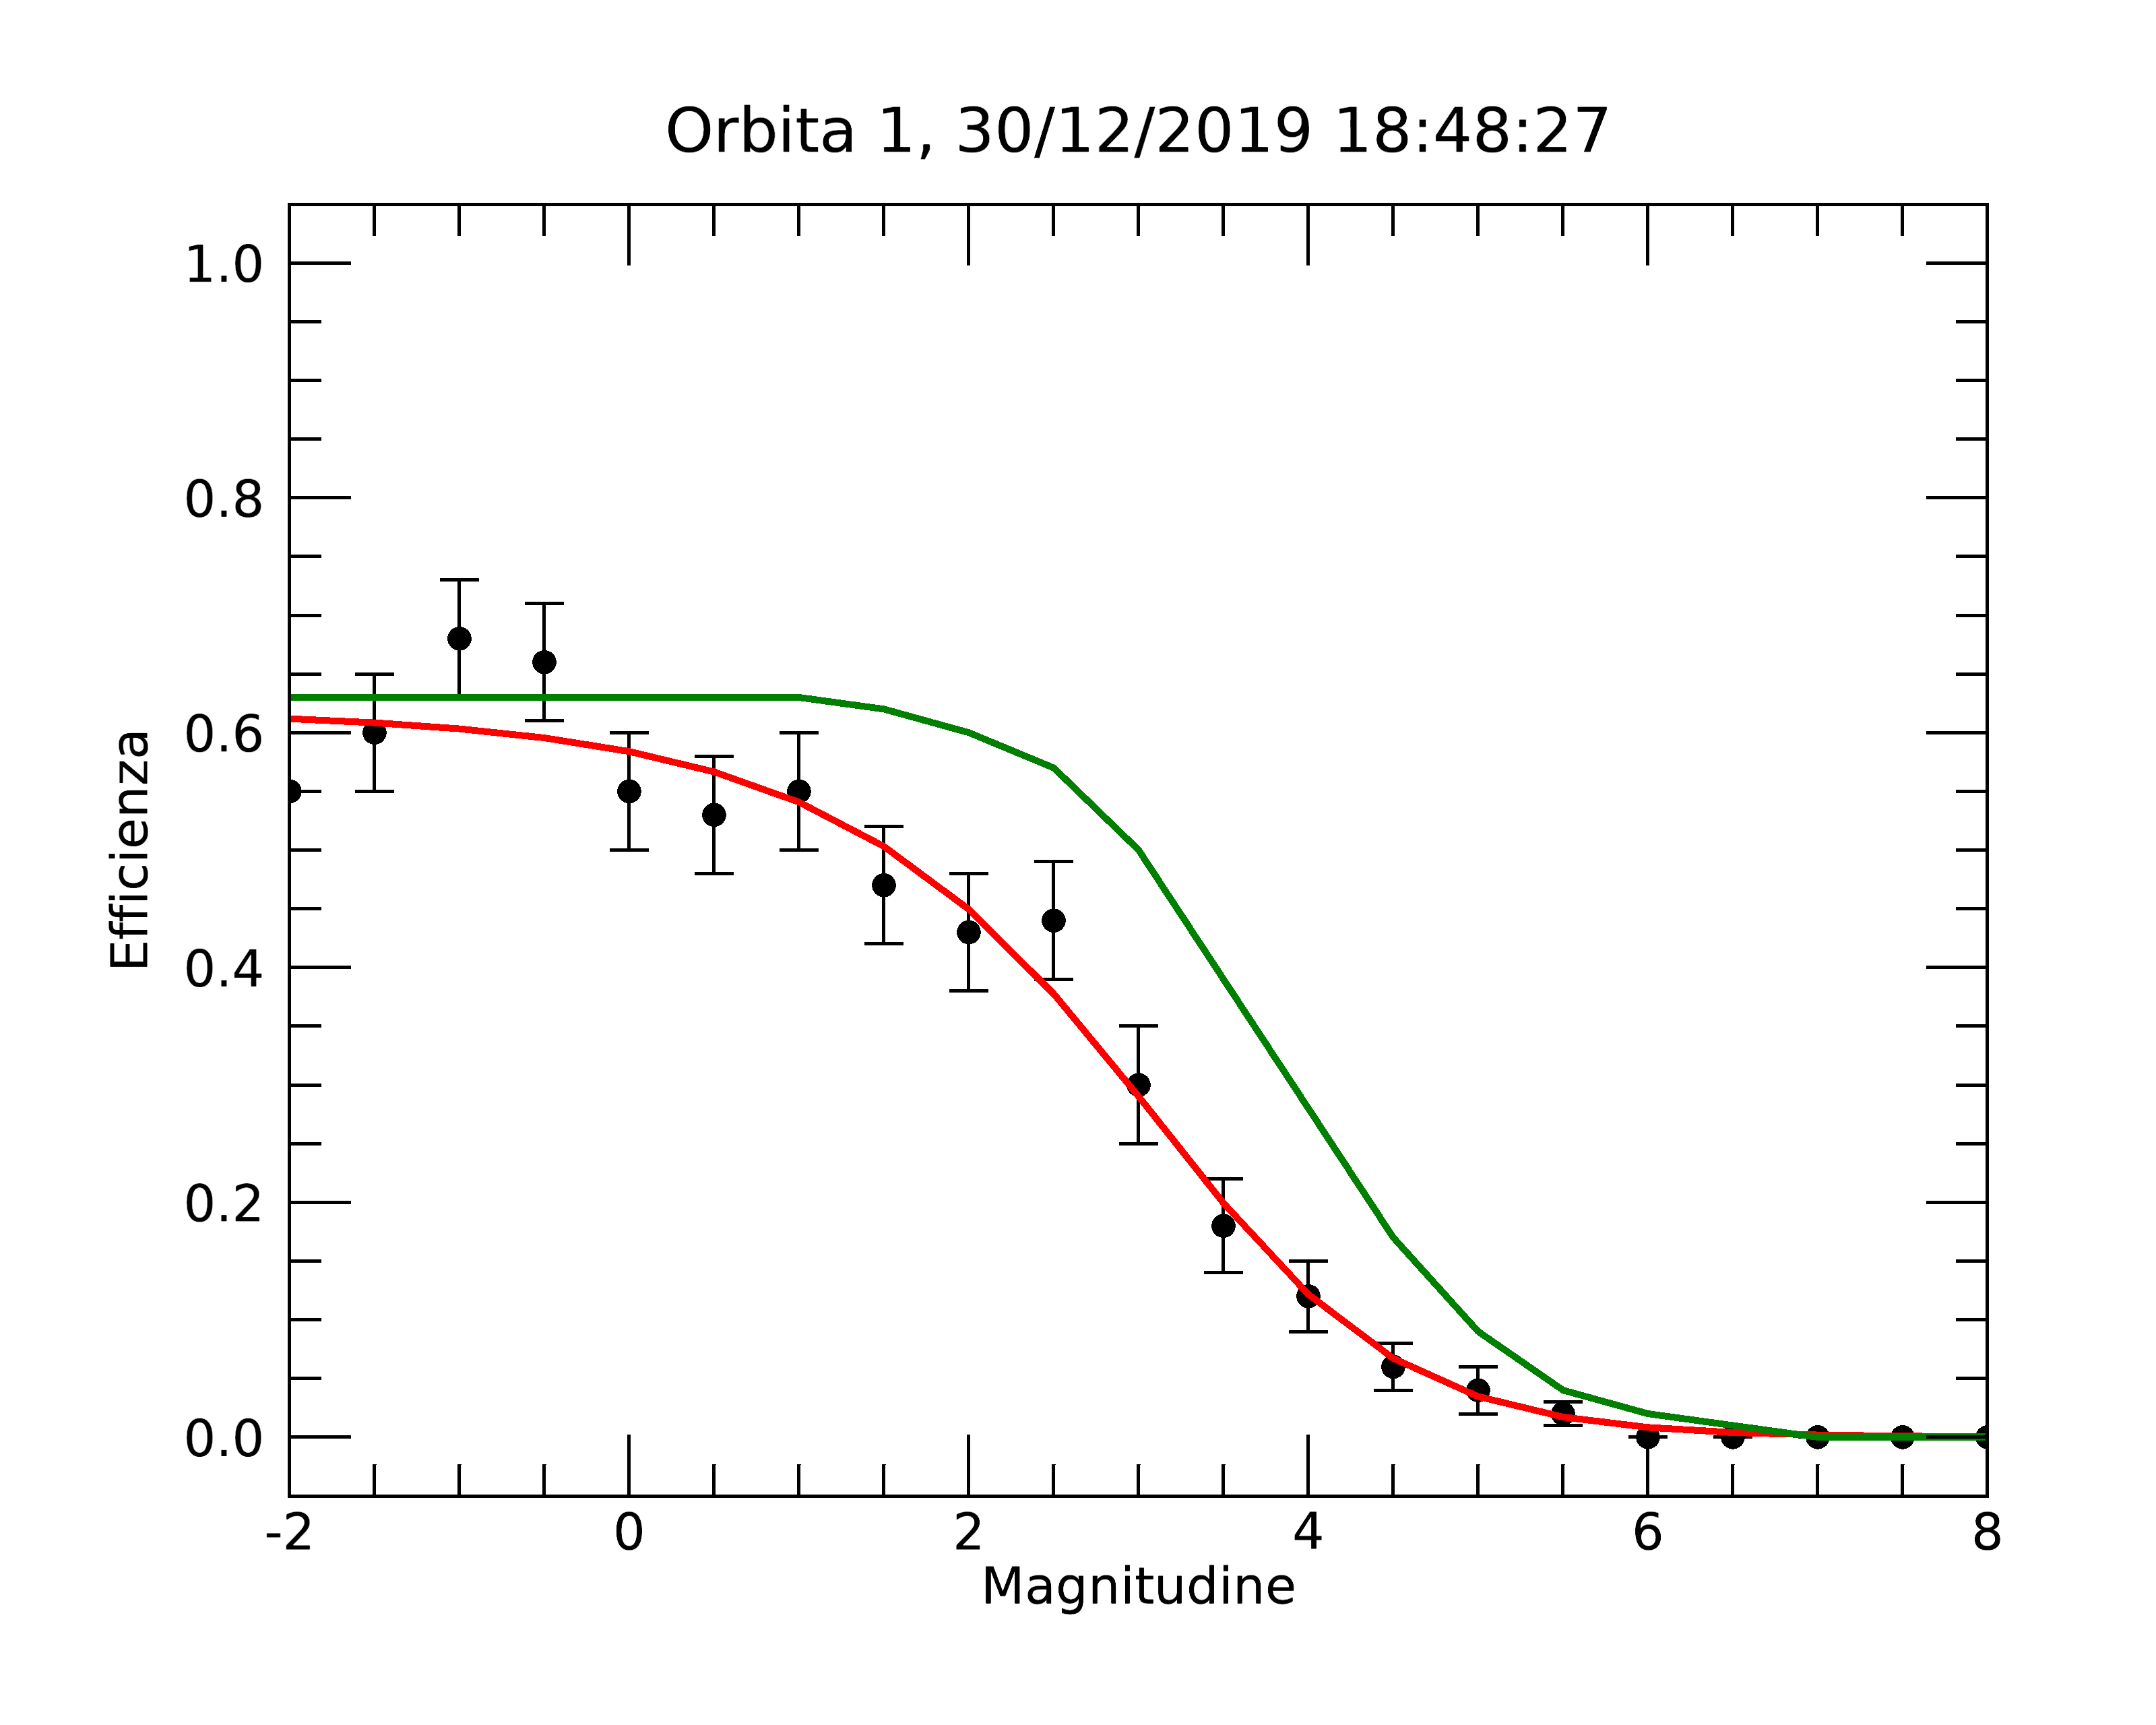
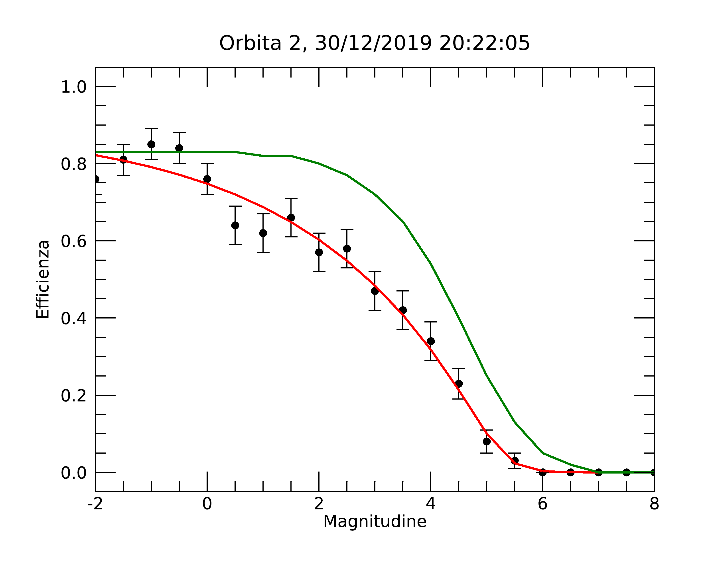
Efficienza (2)
Esempi in cui si riscontra discrepanza tra i due metodi
$$Dati bkg reale$$
$Eff(M)$
$Eff(M)$ dati bkg cost
$$Dati bkg reale$$
$Eff(M)$
$Eff(M)$ dati bkg cost

Slide 18
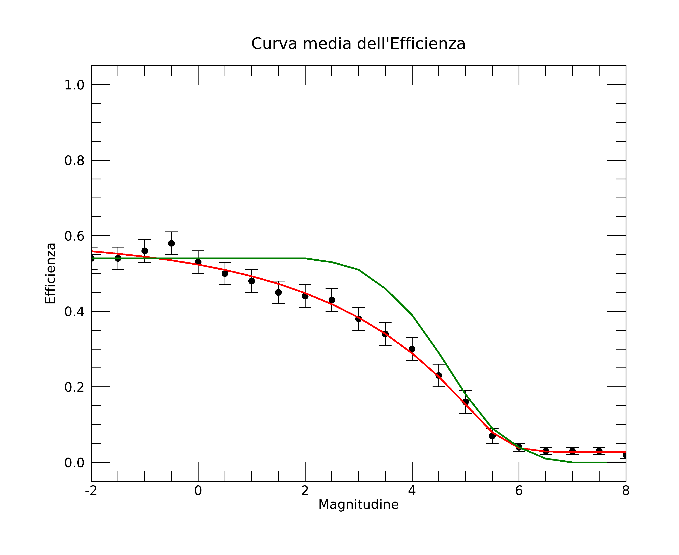
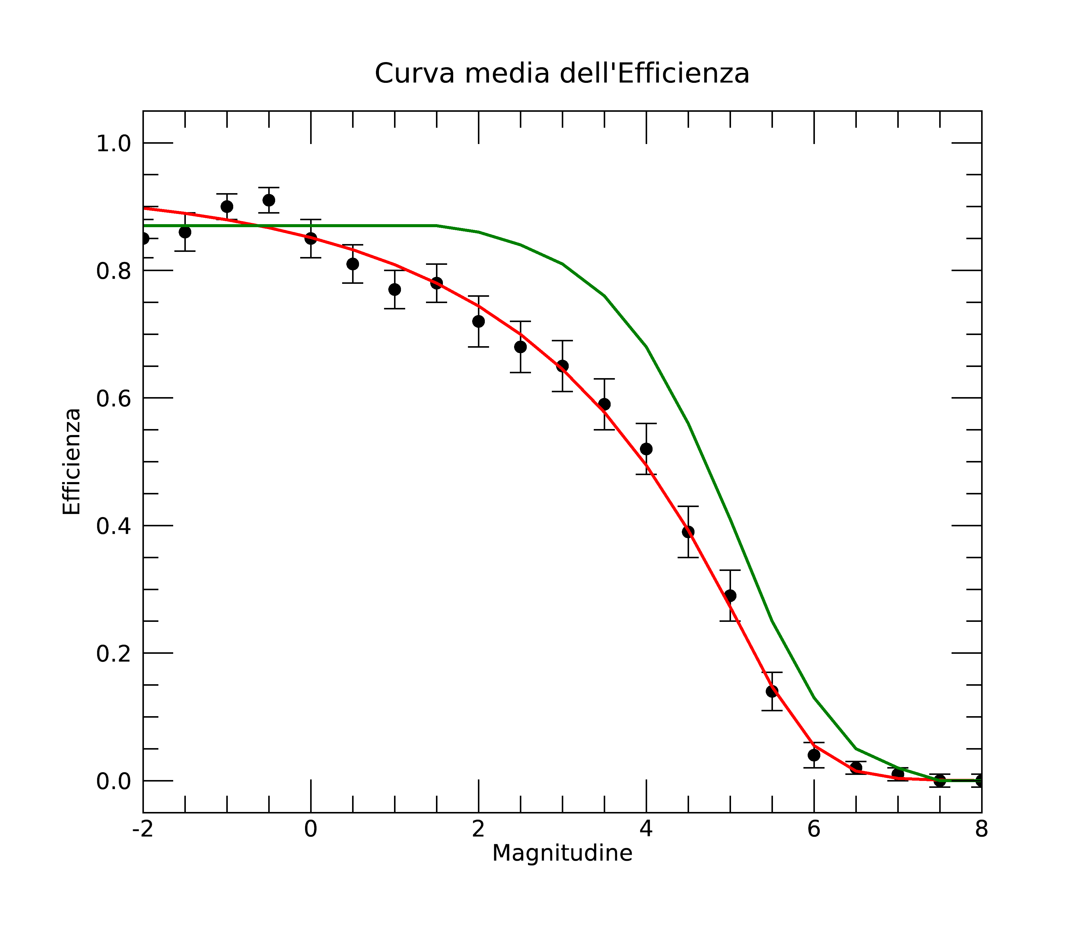
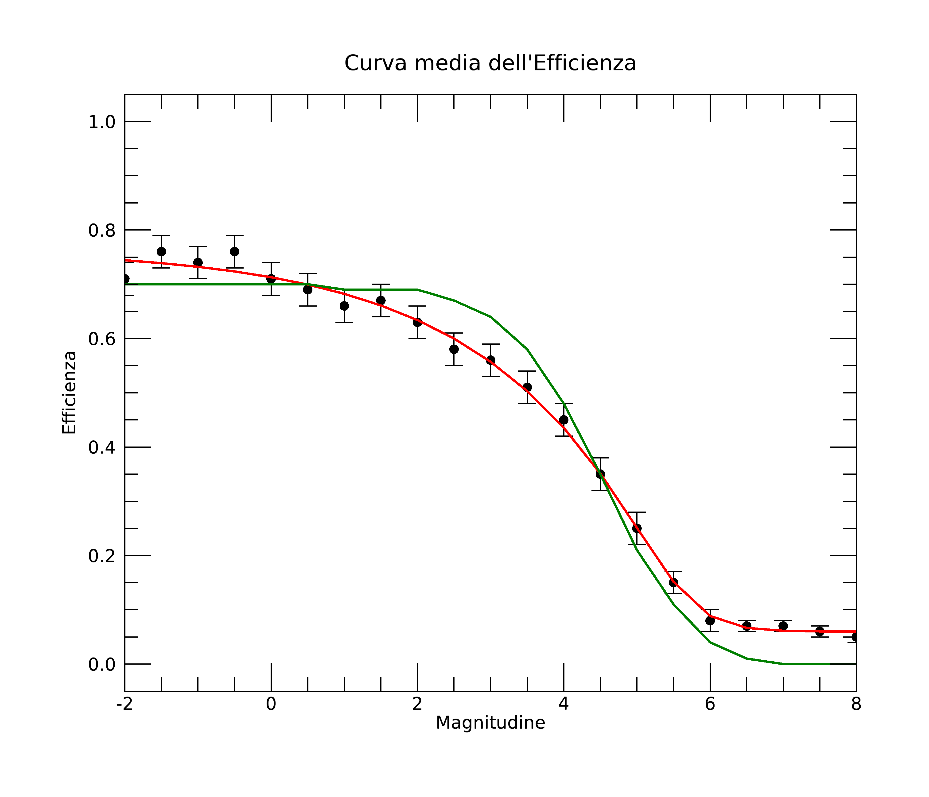
Efficienza-Valore medio
Orbita 1
Orbita 2
Orbita 7
$$Dati bkg reale$$
$Eff(M)$
$Eff(M)$ dati bkg cost
$$Dati bkg reale$$
$Eff(M)$
$Eff(M)$ dati bkg cost
$$Dati bkg reale$$
$Eff(M)$
$Eff(M)$ dati bkg cost

Slide 19
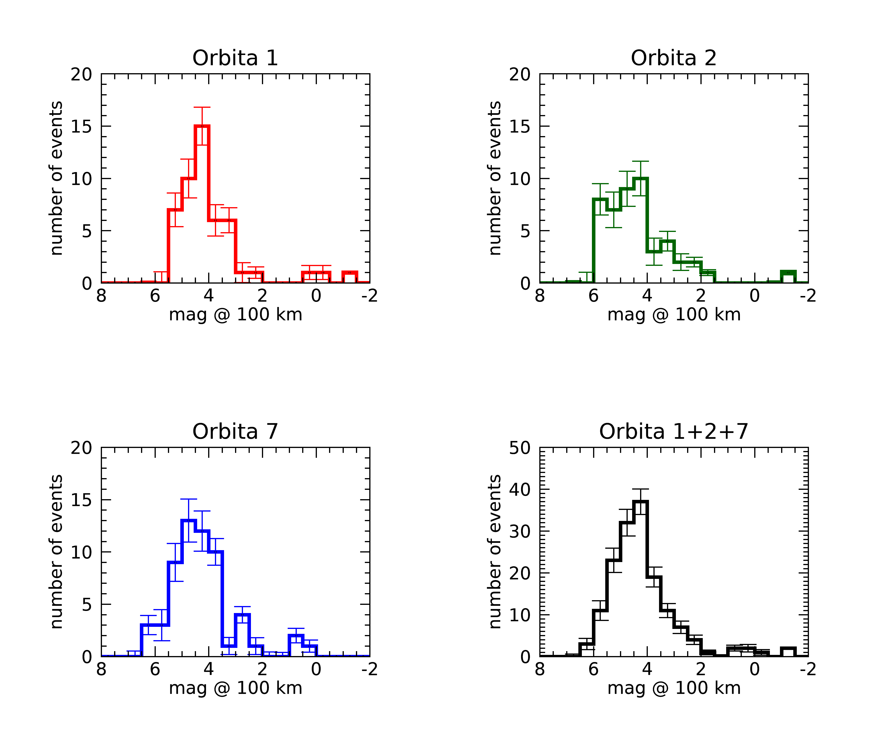
Esposizione e Densità di flusso
Distribuzione eventi reali in funzione della Magnitudine
Esposizione
$${Esp}_{orbita}=Eff\frac{\left[n_{file}×3200GTU×\left(40,96×{10}^{−3}s\right)\right]}{60×60×24×365}×{250}^{2}{km}^{2}$$
Tempo
Area
$$(@ h=100 km)$$
$Densità di flusso cumulativa=\frac{Distribuzione eventi}{{Esp}_{orbita}}$
Range di Magnitudine $(6,1)$

Slide 20
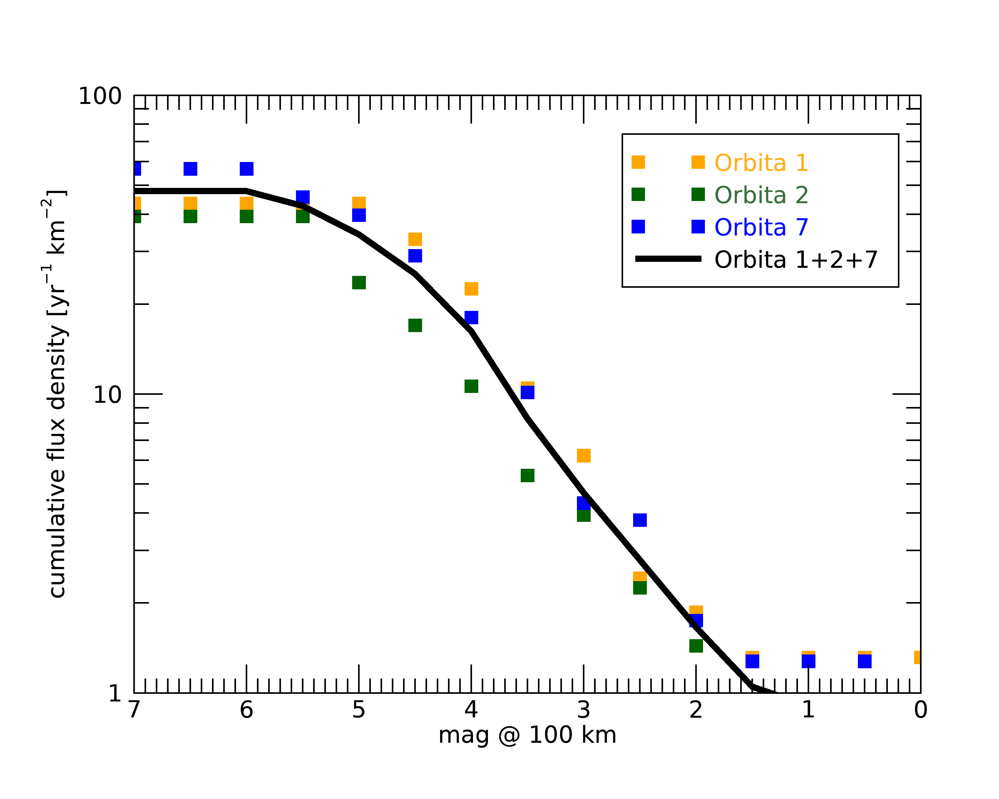
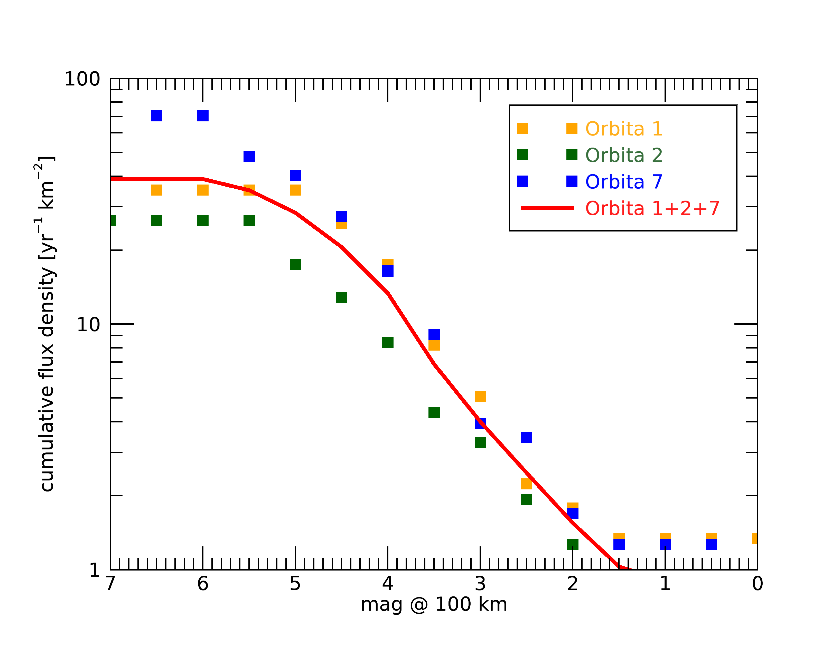
Densità di flusso (1)
Dati ricavati da background reale
Dati ricavati da background costante

Slide 21
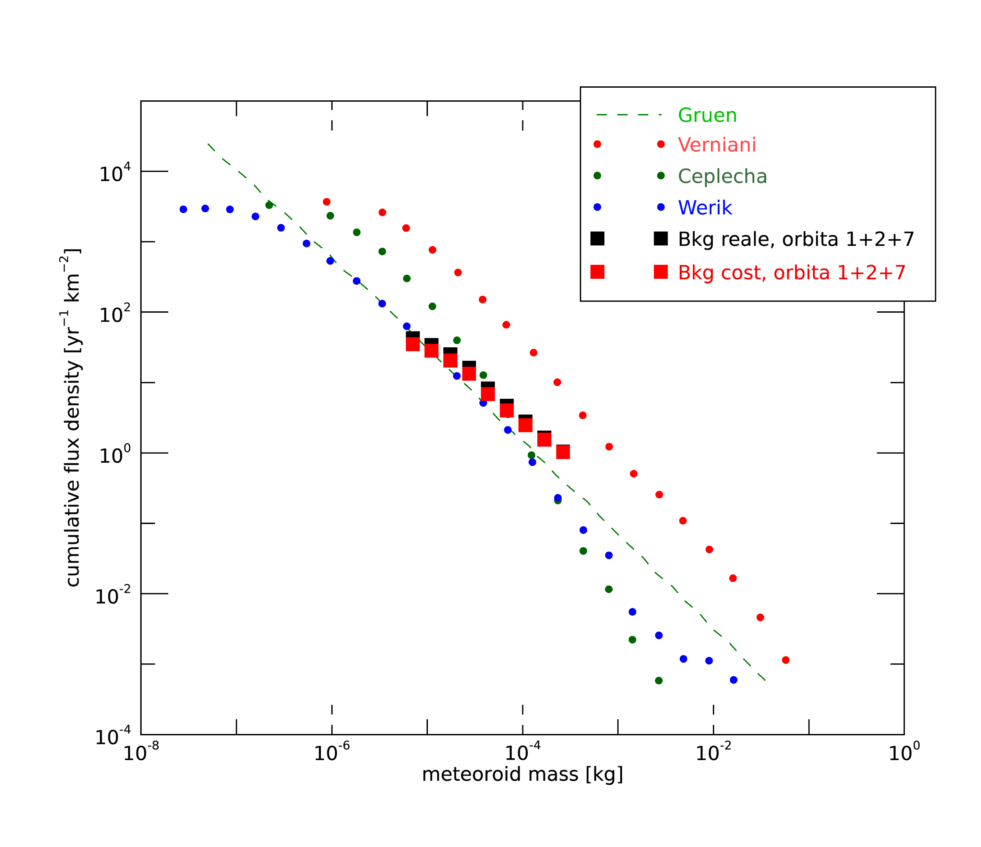
Densità di flusso (2)
Conversione Magnitudine - Massa
Magnitudine | Massa (kg)
$$+7$$ | $$2∙{10}^{−6}$$
$$+5$$ | $${10}^{−5}$$
$$0$$ | $${10}^{−3}$$
$$−5$$ | $${10}^{−1}$$
Abdellaoui et al., 2017, Meteor studies in the framework of the JEM-EUSO program, Planetary and Space Science
Dati utilizzati per ricavare andamento $=150$
Dati utilizzati come confronto $≅20000$
La correzione riporta l’andamento atteso

Slide 22
Conclusioni
Ho svolto lo stage presso l’Osservatorio di Torino in merito al progetto JEM-EUSO, in particolare per lo studio delle meteore con Mini-EUSO
Si è studiata l’efficienza e quindi l’esposizione dello strumento per correggere il bias osservativo presente ad alte magnitudini
Ho collaborato alla scrittura del codice per inserire meteore simulate su background reale:
Rimozione degli eventi dai dati Mini-EUSO
Aggiunta delle meteore simulate su background reale
Efficienza e esposizione in funzione della magnitudine
Si è evidenziata un’analogia tra i due metodi utilizzati quando il background reale è molto pulito mentre una discrepanza quando il background è rumoroso.
Si è calcolata l’esposizione per potere ottenere una densità di flusso e si è ritrovato l’andamento atteso

Slide 23
SLIDE DI BACKUP

Slide 24
Missioni JEM-EUSO
EUSO-TA
EUSO Balloon
EUSO-SPB1
TUS
Mini-EUSO
EUSO-SPB2
K-EUSO
POEMMA

Slide 25
Mini-EUSO
Tre costituenti principali:
Sistema ottico
Superficie focale
Sistema acquisizione dati
Rivelatore delle dimensioni 36 x 36 x 62 cm³ ,due lenti Fresnel, 25 cm di diametro, con ampio campo di vista (44° dal PDM)
La radiazione incide sul PDM, una matrice di 36 MAPTs (2304 pixels)
Tre diverse scale di tempo per acquisizione dati: D1 (2.5 μs), D2 (320 μs) and D3 (40.96 ms)

Slide 26
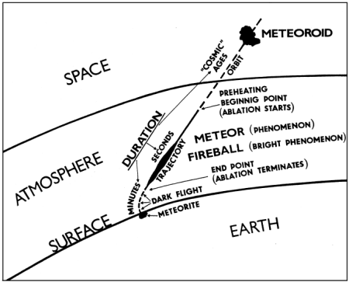
Meteore
Moto orbitale
Velocità di entrata: 11-72 km/s
Pre-heating
Aumento della temepratura di superficie: 500-1000 K
Ablazione
Emissione di luce dovuta alla ionizzazione degli elementi
Dark-flight
Termina l’emissione di luce

Slide 27
Magnitudine
In astronomia l’intensità viene espressa in termini di magnitudine $M$
$$m=−2.5\log_{10}\left(F\right)$$
Per avere una scala assoluta, le magnitudini sono riferite ad flusso relativo al punto zero $F_{0}$
$$m=−2.5\log_{10}\left(\frac{F}{F_{0}}\right)=−2.5\log_{10}\left(F\right)+m_{0}$$
Nel sistema VEGAMAG il flusso di Vega viene preso come riferimento.

Slide 28
Schema generazione evento
Generazione random dei parametri della meteora. Input = (amag, bkg)
Velocità ($v_{∞}$) + tipo di evento (0 = asteroidale, 1 = cometario)
Inclinazione ($γ$), azimuth ($θ$)
Densità meteoroide ($ρ$ vs type)
Coefficiente di ablazione ($σ$ vs $ρ$)
Parametri di simmetria ($F$ vs $v_{∞}$, $σ$)
Efficienza luminosa ($τ$ vs $v_{∞}$, $σ$)
Altezza, velocità e azimuth del moto della ISS
Risolvere equazione delle meteore: $v=v(h)$, $M=M\left(h\right), h=h(t)$
Definire il range di altitudine $[h_{max}, h_{min}]$ dove la meteora è visibile
Generazione random di ${(x, y)}_{start}$ nel PDM e risolvere $\left(x, y, t\right)$ vs $\left(h, v\right)$
Generare un video sovracampionato implementando le meteore
Integrare sul tempo e proiettare su $(x, y)$ sul PDM
Integrare sullo spazio
Aggiungere la mappa di background
Trigger + trigger post processamento

Slide 29
Filtro digitale e interp. Akima
Filtro digitale Savitzky-Golay, i dati consistono in un set di punti $\left({GTU}_{i},{counts}_{i}\right)$ con $i=1,2,…n$. Essi vengono trattati con un set di $m$ coefficienti di convoluzione, $C_{i}$. I nuovi set di punti saranno $\left({GTU}_{i},{counts}_{i}^{∗}\right)$ con ${counts}_{i}^{∗}=\sum_{j=\frac{1−m}{2}}^{\frac{m−1}{2}}{C_{j}{counts}_{i+1}}$ con $\frac{m+1}{2}≤i≤n−\frac{m−1}{2}$
Interpolazione Akima spline, è un tipo di spline not-smoothing. Dato un insieme di punti $({GTU}_{i},{counts}_{i})$, la spline sarà una funzione che li attraversa. A questi punti, la sua pendenza $s_{i}$ è una funzione della posizione dei punti $\left({GTU}_{i−2},{counts}_{i−2}\right)$ fino a $\left({GTU}_{i+2},{counts}_{i+2}\right)$. In particolare definiamo $m_{i}$ come la pendenza del segmento che collega $\left({GTU}_{i},{counts}_{i}\right)$ a $\left({GTU}_{i+1},{counts}_{i+1}\right).$ La spline è definita la funzione cubica a tratti tra cui il valore compreso tra i punti ${GTU}_{i}$ e ${GTU}_{i+1}$ è il polinomio cubico univoco
$P_{i}\left(GTU\right)=a_{i}+b_{i}(GTU−$ ${GTU}_{i})+c_{i}{(GTU− {GTU}_{i})}^{2}+d_{i}{(GTU− {GTU}_{i})}^{3}$
Dove i vari coefficienti dipendono da $s_{i},m_{i}$
Notes:
Un filtro Savitzky-Golay è un filtro digitale che può essere applicato a un insieme di punti dati digitali allo scopo di uniformare i dati, ovvero aumentare la precisione dei dati senza distorcere la tendenza del segnale. Ciò si ottiene, in un processo noto come convoluzione, adattando successivi sottoinsiemi di punti dati adiacenti con un polinomio di basso grado mediante il metodo dei minimi quadrati lineari. Quando i punti dati sono equidistanti, è possibile trovare una soluzione analitica per le equazioni dei minimi quadrati, sotto forma di un unico insieme di "coefficienti di convoluzione" che possono essere applicati a tutti i sottoinsiemi di dati, per fornire stime del livellato segnale, (o derivati ​​del segnale livellato) nel punto centrale di ogni sottoinsieme. Bisogna sapere anche come si determinano i coefficienti di convoluzione?
Akima: Akima spline è un tipo di spline non levigante che fornisce buoni accoppiamenti alle curve in cui la derivata seconda varia rapidamente.[1] La spline di Akima è stata pubblicata da Hiroshi Akima

Slide 30
Area visualizzata da Mini-EUSO
ISS, 400 km
$$22°$$
$$AB=300 km ×\operatorname{tg}\left(22°\right)≅121$$
$$Area={\left(2AB\right)}^{2}$$
Meteora, 100 km
Terra
A
B
Notes:
Un filtro Savitzky-Golay è un filtro digitale che può essere applicato a un insieme di punti dati digitali allo scopo di uniformare i dati, ovvero aumentare la precisione dei dati senza distorcere la tendenza del segnale. Ciò si ottiene, in un processo noto come convoluzione, adattando successivi sottoinsiemi di punti dati adiacenti con un polinomio di basso grado mediante il metodo dei minimi quadrati lineari. Quando i punti dati sono equidistanti, è possibile trovare una soluzione analitica per le equazioni dei minimi quadrati, sotto forma di un unico insieme di "coefficienti di convoluzione" che possono essere applicati a tutti i sottoinsiemi di dati, per fornire stime del livellato segnale, (o derivati ​​del segnale livellato) nel punto centrale di ogni sottoinsieme. Bisogna sapere anche come si determinano i coefficienti di convoluzione?
Akima: Akima spline è un tipo di spline non levigante che fornisce buoni accoppiamenti alle curve in cui la derivata seconda varia rapidamente.[1] La spline di Akima è stata pubblicata da Hiroshi Akima

